Slide 1
Původ a vývoj člověka
Vypracovala: Mgr. Miroslava Komárová

Slide 2
EU V-2 Př8 Miroslava Komárová ZŠ Zákupy
Název: původ a vývoj člověka
Cíl: Výuka nového učiva o původu a vývoji člověka
Doba: 25 – 30 minut
Pomůcky: interaktivní tabule

Slide 3
Hominizace
Je proces polidštění
Předozadní zploštění hrudníku
Zlepšení uchopovací schopnosti
Jemná motorika prstů
Chůze po dvou končetinách
Napřímená postava
Dvojesovité prohnutí páteře
Převažuje mozkovna nad obličejovou částí
Notes:
Obrázek: http://historika.fabulator.cz/Doba_kamenn%C3%A1.html

Slide 4
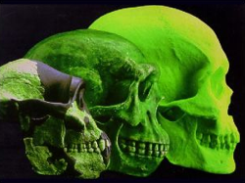
Sapientace
Psychické a sociální změny
Zvětšování hmotnosti mozku
Rozvinutí rozumových schopností
Artikulovaná řeč
Notes:
Obrázek: http://archaeologynewsnetwork.blogspot.com/2011/10/young-human-specific-genes-correlated.html

Slide 5
Předchůdci člověka
Australopithecus
Homo habilis (člověk zručný)
Homo erectus (člověk vzpřímený)
Neandrtálec (člověk pravěký)
Kromaňonec (člověk předvěký)
Homo sapiens sapiens (člověk současný)

